Slide 1
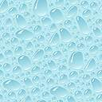

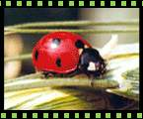
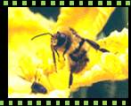

谜 语
七星瓢虫
⒈身体半球形，背上七颗星， 棉花喜爱它，捕虫最著名。
⒉翅膀一展亮晶晶， 整天飞舞花丛中， 手足不闲爱劳动， 酿造蜜糖好过冬。
蜜蜂
⒊长相俊俏，爱舞爱跳， 春花一开，它就来到。
蝴蝶

Slide 2
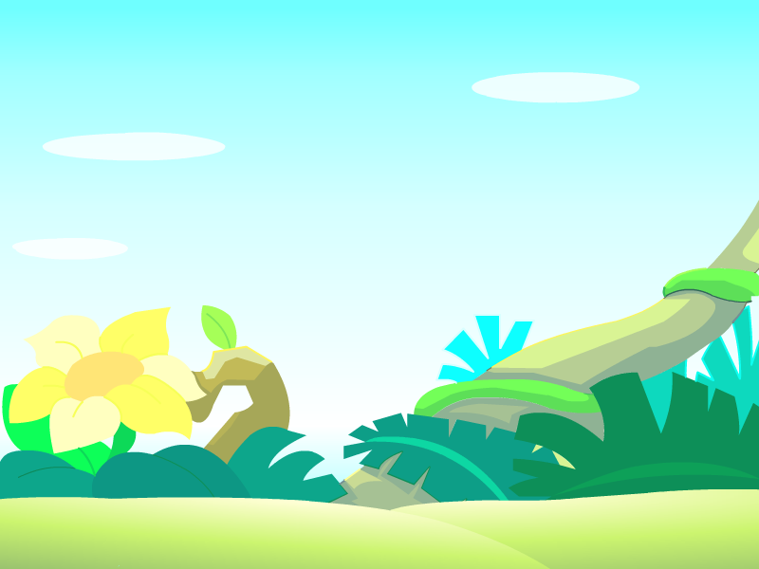
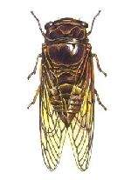
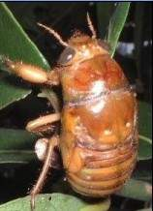
夜幕降临，蝉儿就从土里钻出来，偷偷地爬到树干上，脱掉它身上的旧衣，换上华丽的新装。
这是多么神奇有趣的事啊！

Slide 3

默读第3-6自然段，思考：
作者是按怎样的顺序写的？

Slide 4
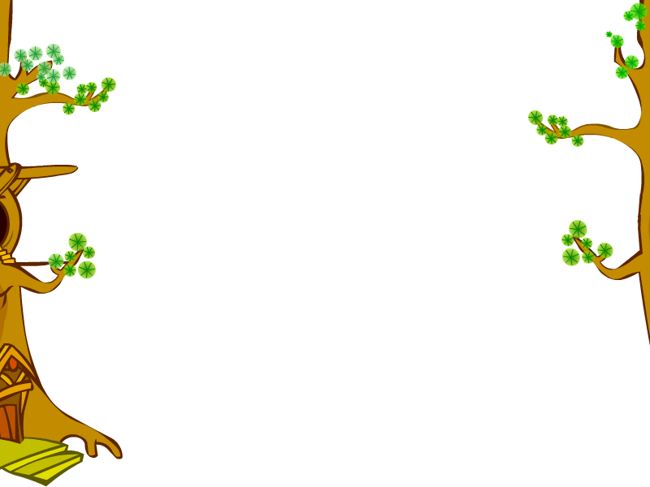
突然，我发现了一只肥肥的、通
身发着金黄色亮光的蝉虫，正沿着柿
子树往上爬。当爬到一个枝丫上时，
它用脚紧紧抓住树皮上的一处裂口，
停在那里不动了。
夜幕降临，蝉儿就从土里钻出来，
偷偷地爬在树干上，脱掉它身上的旧
衣，换上华丽的新装。

Slide 5

开始脱壳了！
背
头
脚
尾

Slide 6

最有趣的是蝉尾出壳的情景。
未出壳的蝉尾使劲地抖动着，伸着。
蝉儿把它已经出壳的上半身腾空向
后仰去，又敏捷地向前扑来，再用
前脚抓住蝉壳用力一抽，又白又嫩
的蝉尾就出来了。整个动作配合
得自然协调。
•
•
•
•
•
•
•

Slide 7
金蝉脱壳后，各部位有哪些变化？小组交流，合作填表。

Slide 9
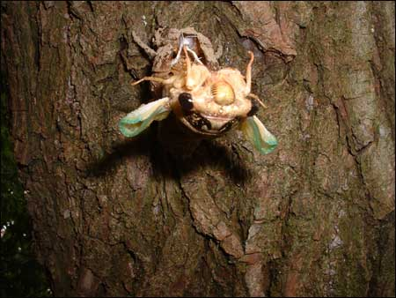

Slide 10
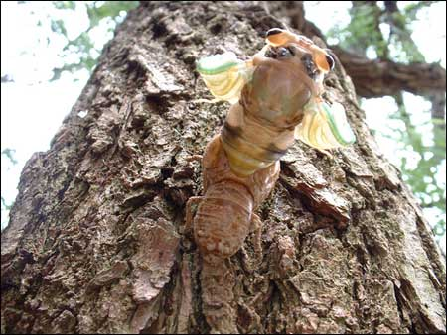

Slide 11
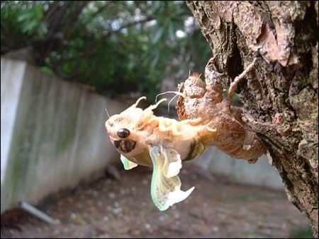

Slide 12
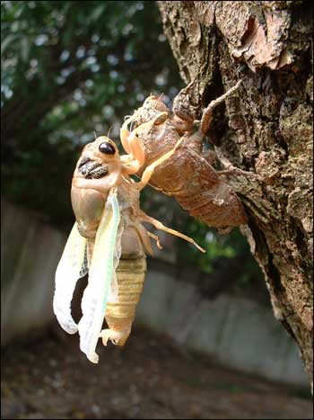

Slide 13
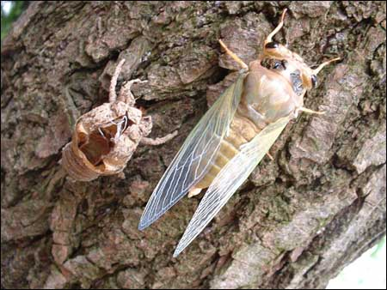

Slide 15

这是多么神奇有趣的事啊！
这真是奇特动人的情景！

Slide 16
留心观察!
搜索
发现
聚精会神地盯着
仔细地看着

Slide 17
1、有顺序(脱壳前--脱壳中--脱壳后)
2、有重点(脱壳中--蝉尾出壳)
3、有感情

Slide 18

观察，观察，再观察。
——巴浦洛夫

Slide 19
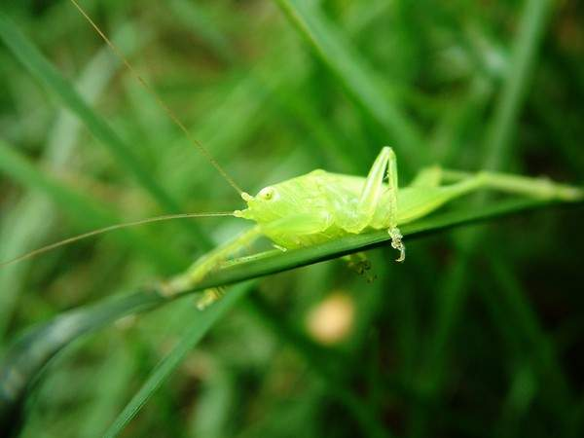

Slide 20
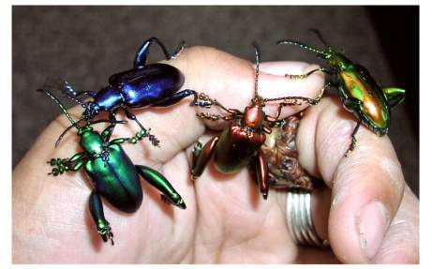

Slide 21
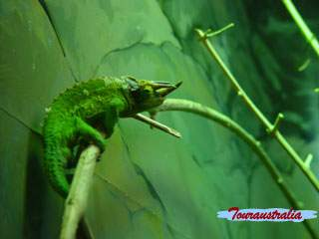

Slide 22
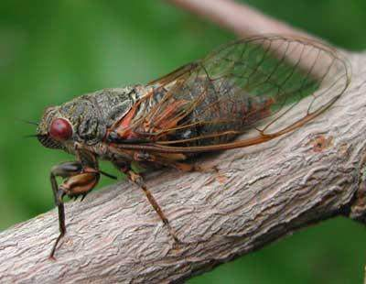

Slide 23
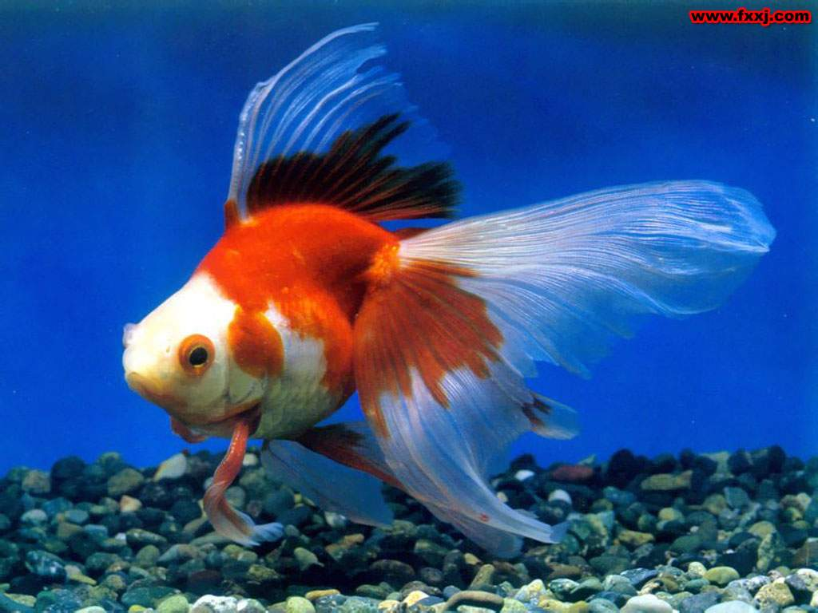
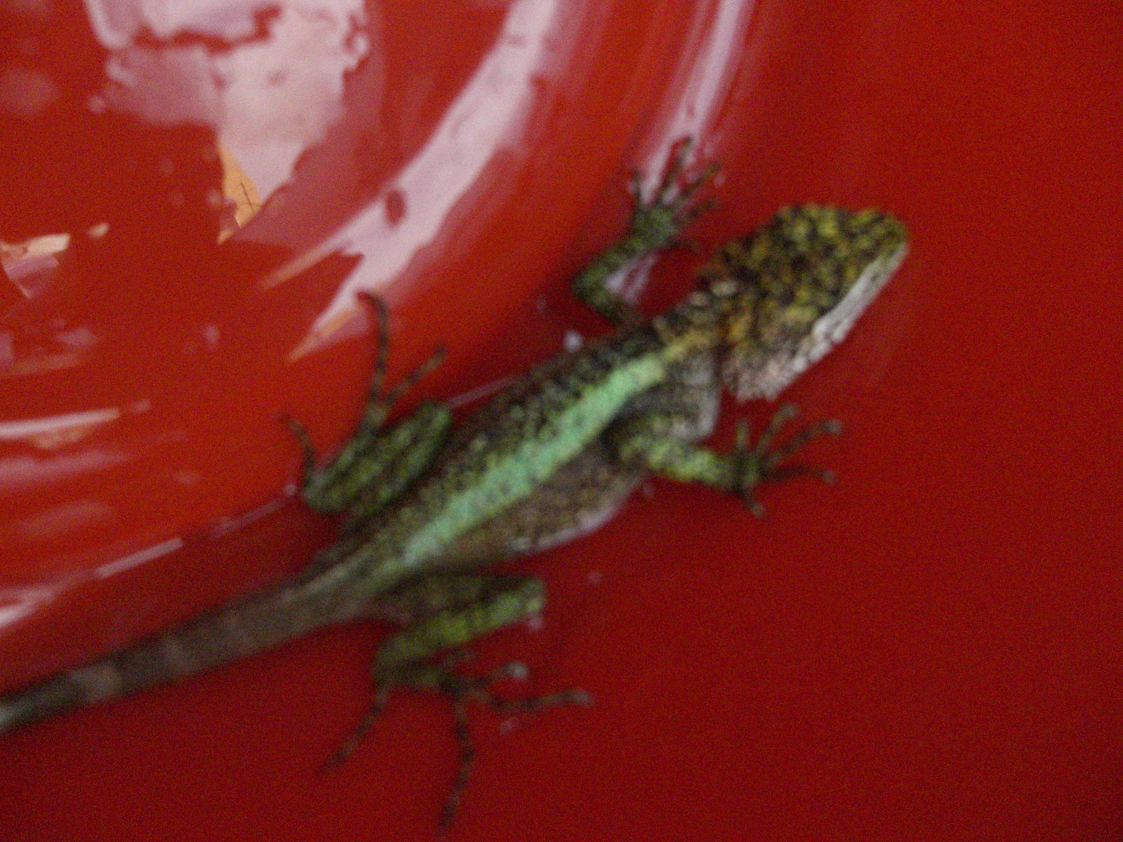
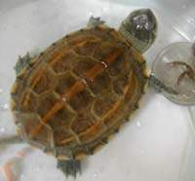
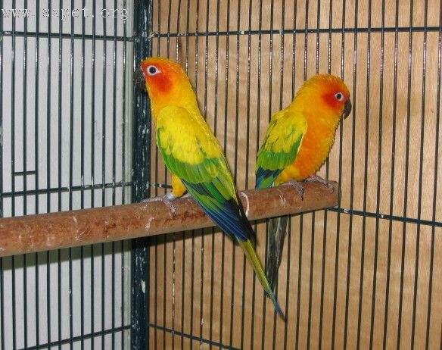

Slide 24
作业设计:制作动物明星卡
对你喜爱的小动物进行细致观察，
抓住一两个重点进行描述，配上图片，
制成动物明星卡。

